Slide 1

T.I. Verde
Impactos da tecnologia no meio ambiente

Slide 2
01
Definição de T.I. Verde

Slide 3
O que é?
Conjunto de práticas que visam a diminuição dos efeitos da tecnologia no meio ambiente;
Produtos que consomem menos energia;
Evitar utilização de metais pesados e de componentes químicos/tóxicos;
Aumento da quantidade de materiais recicláveis.

Slide 4
vantagens
- Gastos com energia;
- CO2 no meio ambiente;
- Custos;
Incentivo a reciclagem;
Uso correto do ar-condicionado;
Descarte adequado para equipamentos antigos;
Valorização do nome da empresa.

Slide 5
02
Tecnologia sustentável

Slide 6
Tecnologia em favor do meio ambiente...
Projetos e ações sustentáveis cada vez mais comuns;
50 milhões de equipamentos transformados em lixo eletrônico;
No Brasil, 60% do lixo produzido inclui algum resíduo eletrônico;
Lâmpadas econômicas, carros elétricos, tecnologias com fontes de energia renovável...;
Computadores biodegradáveis, carros recicláveis e celulares econômicos;
Empresas passaram a criar consciência ambiental, produzindo produtos como:

Slide 7
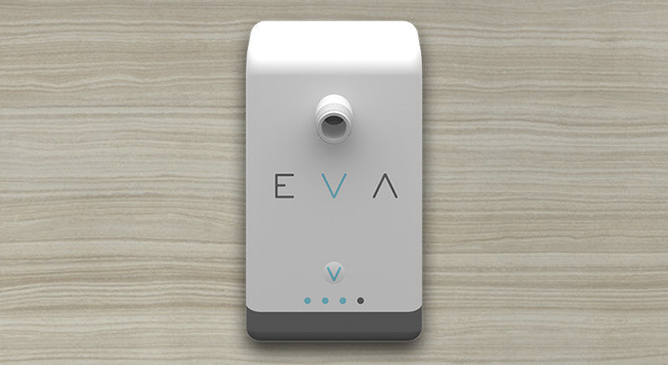
Tecnologia em favor do meio ambiente...
Chuveiro EVA Smart
50% de economia de água;
Aplicativo que compara o gasto de água entre os usuários;
Monitoramento de posição do usuário;
Aviso de quando é hora de acabar o banho.
Imagem disponível em: https://www.hometeka.com.br/produto/eva-chuveiro-inteligente-diminui-o-consumo-de-agua-em-50/

Slide 8
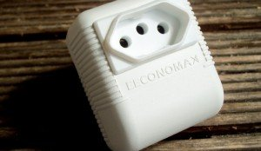
Tecnologia em favor do meio ambiente...
Tomada Ecológica
Redução de até 40% de energia;
Utilizada geralmente em eletrodomésticos tanto 110 quanto 220 volts;
Princípio da termodinâmica.
Imagem disponível em: https://www.bringit.com.br/blog/novidades-sobre-notebook/tecnologias-do-iniciativas-a-favor-do-meio-ambiente/

Slide 9
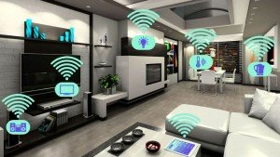
Tecnologia em favor do meio ambiente...
Smart Home
Espaço residencial ecológico com inovações tecnológicas;
Comodidade, segurança, economia e conforto são proporcionados.
Imagem disponível em: https://www.bringit.com.br/blog/novidades-sobre-notebook/tecnologias-do-iniciativas-a-favor-do-meio-ambiente/

Slide 10
Lixo Eletrônico
03

Slide 11
Conceitualmente...
Produtos elétricos/eletrônicos sem utilidade que são descartados;
Produzidos por materiais de origem inorgânica;
Classificados em 4 categorias, sendo elas:

Slide 12
Grandes equipamentos
Geladeiras, freezers, máquinas de lavar, fogões, ar-condicionados, micro-ondas, TVs, dentre outros.
Pequenos equipamentos e eletroportáteis
Torradeiras, batedeiras, aspiradores de pó, ventiladores, mixers, secadores de cabelo, ferramentas elétricas, calculadoras, câmeras digitais, rádios, entre outros.
Equipamentos de informática e telefonia
Computadores, tablets, notebooks, celulares, impressoras, monitores, e outros.
Pilhas e baterias portáteis
Pilhas modelos AA, AAA, recarregáveis, baterias portáteis de 9V, etc.

Slide 13

04
Energia Solar

Slide 14
Energia renovável
Energia proveniente da luz e calor emitidos pelo sol;
Pode ser utilizada de forma fotovoltaica ou térmica;
Uma das fontes de energia limpa mais promissoras;
Sua captação pode se dar por painéis solares, usinas heliotérmicas ou aquecedores solares;
A luz solar, basicamente, é transformada em energia quando capturada;
Painéis solares e usinas heliotérmicas convertem a luz solar em eletricidade e calor;
No aquecimento solar, simplesmente em calor.

Slide 15
No brasil...
Primeiro país subdesenvolvido a produzir células fotovoltaicas;
Cenário favorável para a geração de energia a partir da luz solar;
30.000 geradores de energia fotovoltaicas;
De acordo com a ABRAVA, há cerca 500 mil coletores solares residenciais no país.

Slide 16
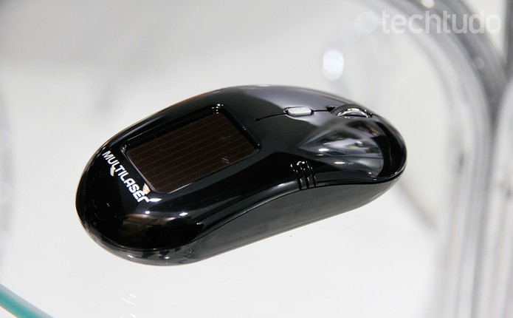
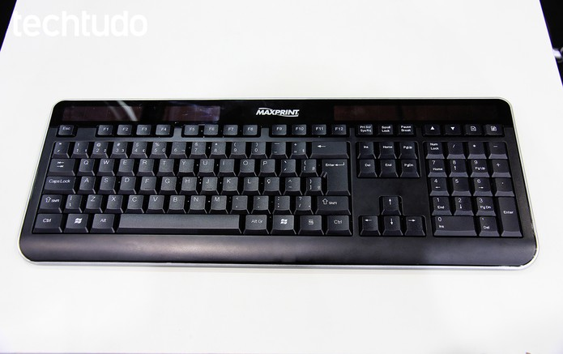
Tecnologias que usufruem desta energia
Mouse e Teclado
Multilaser e Maxprint, respectivamente;
Conversão de luz solar em energia, armazenada em baterias de lítio;
Totalmente carregado, o mouse pode suportar até 2 horas de uso em ambientes escuros;
Já o teclado, após duas horas de carga, pode ser usado continuamente durante três meses sem ter que carrega-lo novamente.
Imagens disponíveis em: https://www.techtudo.com.br/noticias/noticia/2014/09/mouse-e-teclado-do-bem-carregados-com-luz-solar-sao-lancados-na-eletrolar.html
Por: Anna Kellen Bull/TechTudo

Slide 17
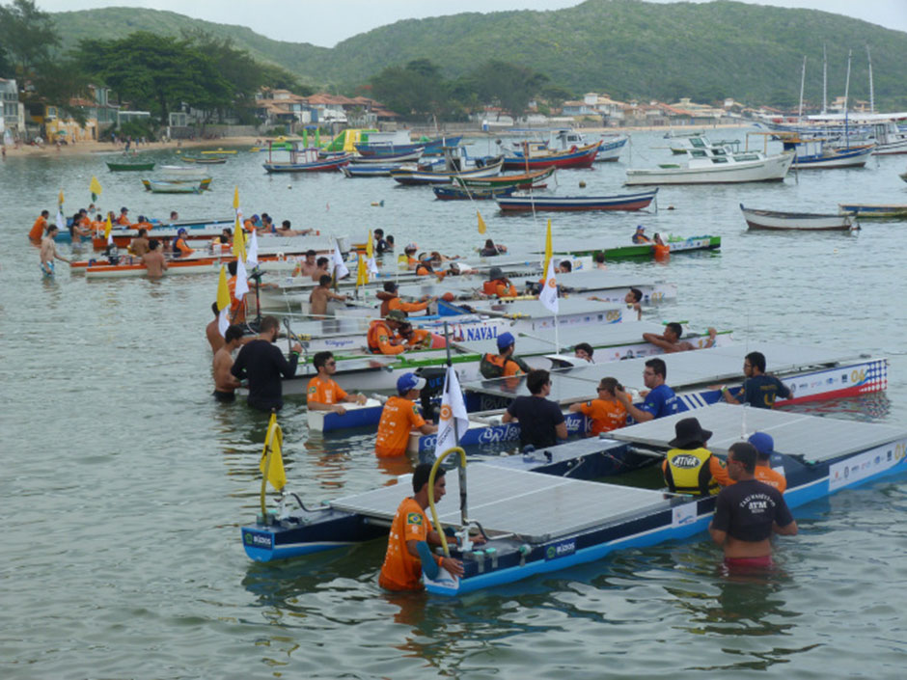
Tecnologias que usufruem desta energia
Barco autônomo
Lançamento do primeiro barco autônomo do Brasil (2017);
Movido a energia solar;
Sistema GPS;
Dois cascos com placas fotovoltaicas.
Imagem disponível em: https://www.portalsolar.com.br/blog-solar/energia-solar/primeiro-barco-autonomo-movido-a-energia-solar-e-lancado-no-rio-de-janeiro.html

Slide 18
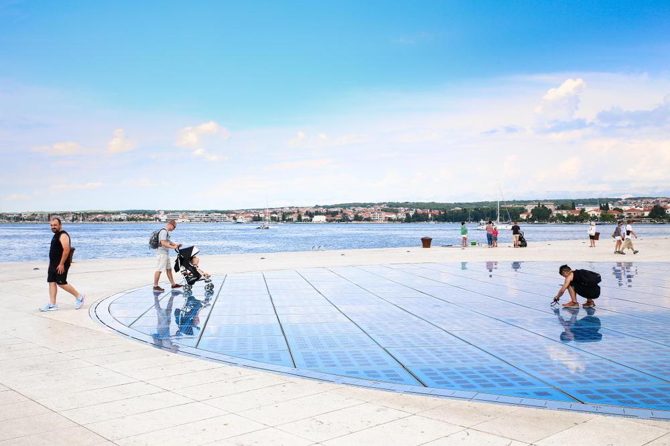
Tecnologias que usufruem desta energia
Piso Solar
Gerar eletricidade a partir da luz solar captada por calçadas e ciclovias;
Idealizado por cientistas chineses da Universidade Jiao Tong em Xangai e da Universidade de Tecnologia de Hong Kong;
Protótipos com diferentes superfícies antiderrapantes foram testados;
Em tais superfícies, os níveis de transmissão de luz foram maiores que 90%;
O piso, então, se mostrou capaz de suportar temperaturas de até 288ºC (evolução para tecnologias fotovoltaicas).
Imagem disponível em: https://www.ecodebate.com.br/2020/01/06/cientistas-desenvolvem-piso-solar-para-geracao-eletrica-em-calcadas-e-ciclovias/
Por: Ruy Fontes – Agência #movidos

Slide 19
05
Novidades e Tendências

Slide 20
T.I. VERDE NAS EMPRESAS
Armazenamento em nuvem (rede global de servidores);
Menos infraestrutura no local e menos custos de suporte de T.I.;
Redução de 90% da emissão de carbono em operações pequenas;
60% a 90% em operações médias;
30% a 60% em operações grandes;
Maior produtividade para organização e redução no consumo de energia.

Slide 21
Gratos pela paciência!
Alunos: Alicia Gomes, Anderson Santos, Felipe Coutinho, Júlia Valentim e Tawan Meireles.
Turma: 2210, informática.

Slide 22
Referências Webgráficas...
Definição de TI Verde
http://www.usp.br/portalbiossistemas/?p=1377
https://netsupport.com.br/blog/ti-verde-sustentabilidade/
https://www.rtm.net.br/ti-verde-como-a-area-de-tecnologia-pode-ser-mais-sustentavel/
https://www.pensamentoverde.com.br/sustentabilidade/voce-sabe-o-que-e-ti-verde/
Lixo Eletrônico
https://www.todamateria.com.br/lixo-eletronico/
https://www.greeneletron.org.br/blog/o-que-e-o-lixo-eletronico/
TI Verde nas Empresas
https://www.devmedia.com.br/ti-sustentavel-conceito-solucoes-e-consequencias/29394
https://blog.teclogica.com.br/ti-verde-sua-empresa-e-sustentavel/
Novidades e Tendências
https://www.bhs.com.br/2020/03/03/como-a-nuvem-pode-contribuir-para-a-ti-verde/
https://azure.microsoft.com/pt-br/overview/what-is-the-cloud/
Tecnologia e o meio ambiente
https://www.bringit.com.br/blog/novidades-sobre-notebook/tecnologias-do-iniciativas-a-favor-do-meio-ambiente/
https://www.terra.com.br/noticias/ciencia/sustentabilidade/dia-mundial-do-meio-ambiente-veja-inovacoes-tecnologicas-sustentaveis,65d2071f91f77f35a59ecdd8e4b4c89es5uwRCRD.html
https://brasilescola.uol.com.br/geografia/energia-solar.htm
https://www.portalsolar.com.br/novidades-de-tecnologia-em-energia-solar
https://www.portalsolar.com.br/blog-solar/energia-solar/primeiro-barco-autonomo-movido-a-energia-solar-e-lancado-no-rio-de-janeiro.html
https://www.ecodebate.com.br/2020/01/06/cientistas-desenvolvem-piso-solar-para-geracao-eletrica-em-calcadas-e-ciclovias/
https://www.techtudo.com.br/noticias/noticia/2014/09/mouse-e-teclado-do-bem-carregados-com-luz-solar-sao-lancados-na-eletrolar.html
https://www.hometeka.com.br/produto/eva-chuveiro-inteligente-diminui-o-consumo-de-agua-em-50/

Slide 23

title5

